Slide 1
МБОУ Усвятская СОШ Дорогобужского района Смоленской области
«Ресурсы музейно-образовательной среды школы в достижении личностных результатов обучающихся»

Slide 2
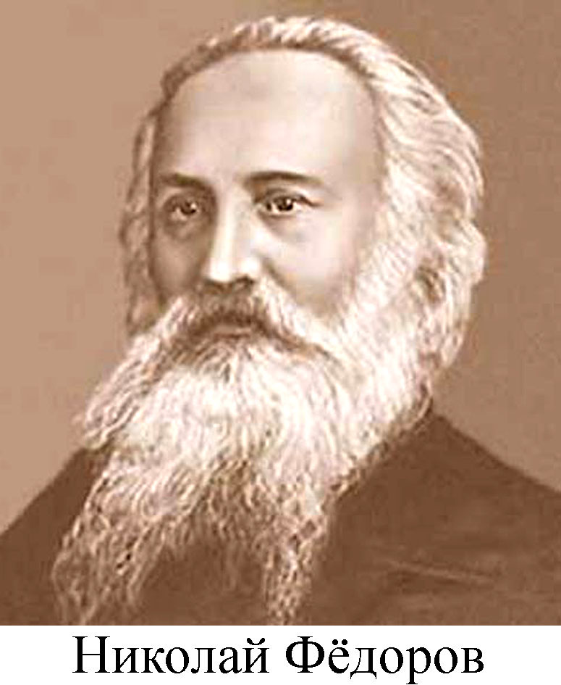
«Музей есть высшая инстанция, которая должна и может возвращать жизнь, а не отнимать ее»

Slide 3
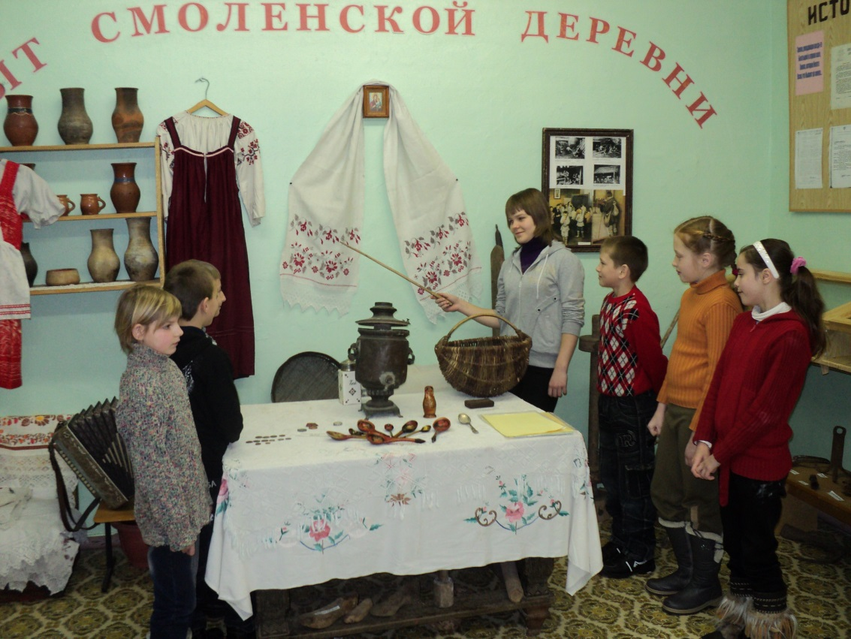
Школьный музей «Старая Смоленская дорога»

Slide 4
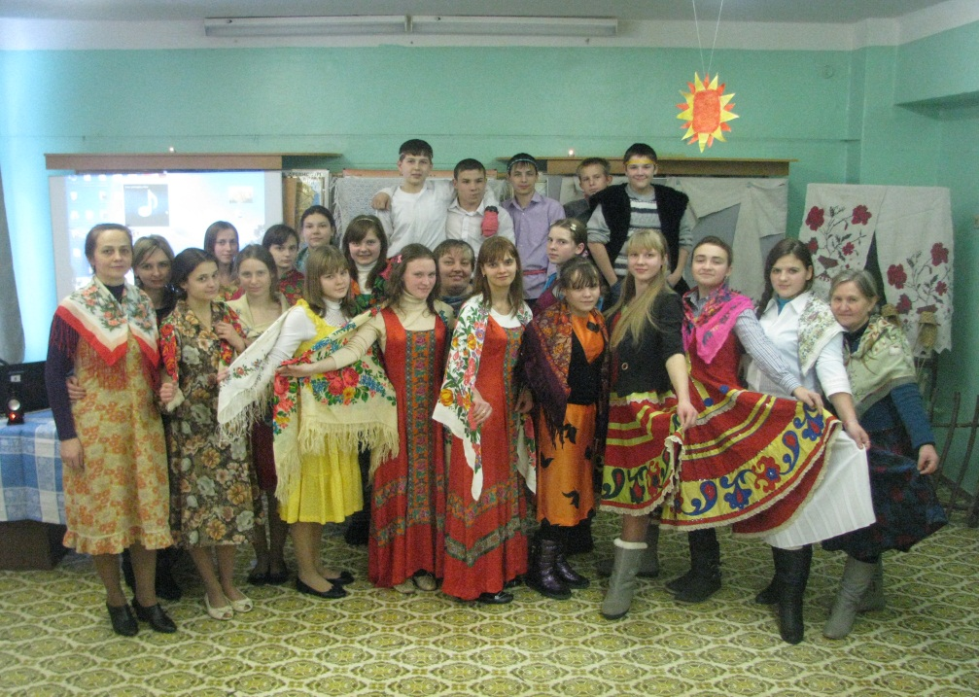
Социальные проекты

Slide 5
Цель работы объединения «ИСТОКИ»:
формирование у учащихся патриотических чувств, представлений об истории и традициях русского народа своего края, знакомство с народной культурой.

Slide 6
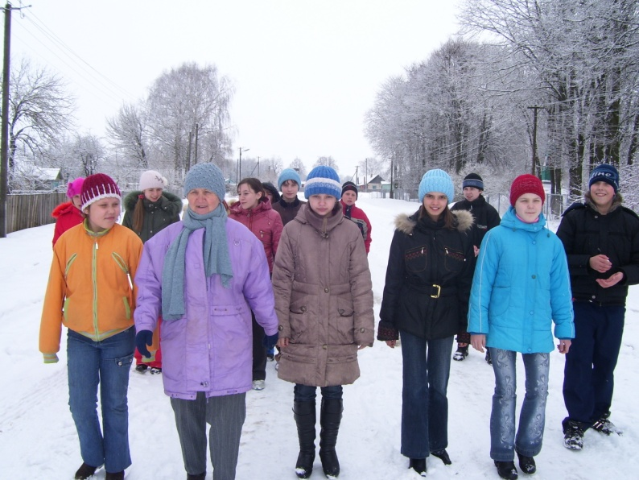
Фольклорная экспедиция

Slide 7
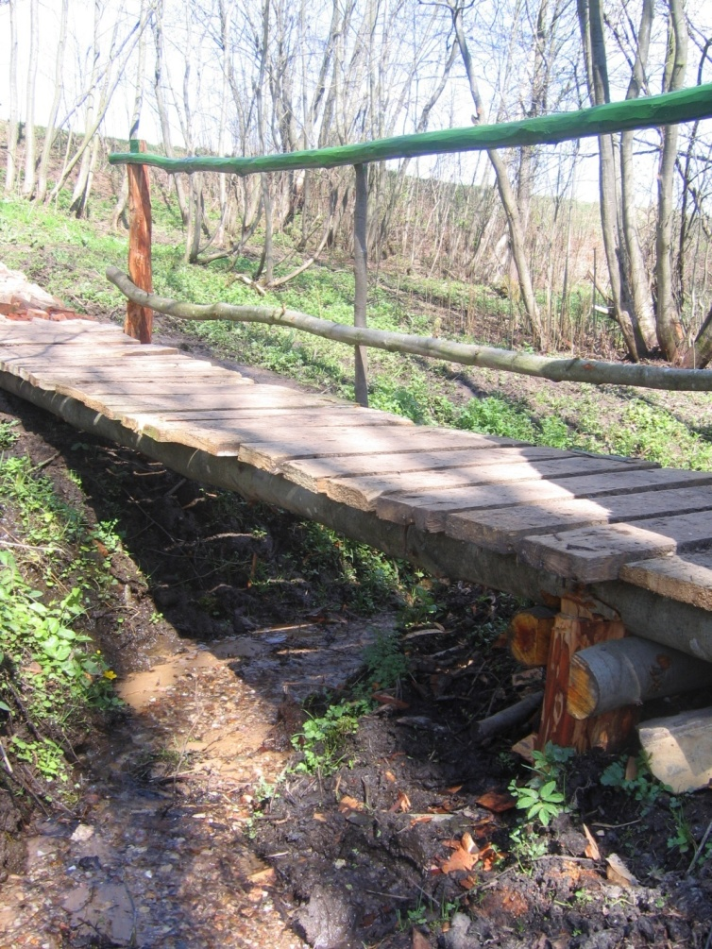
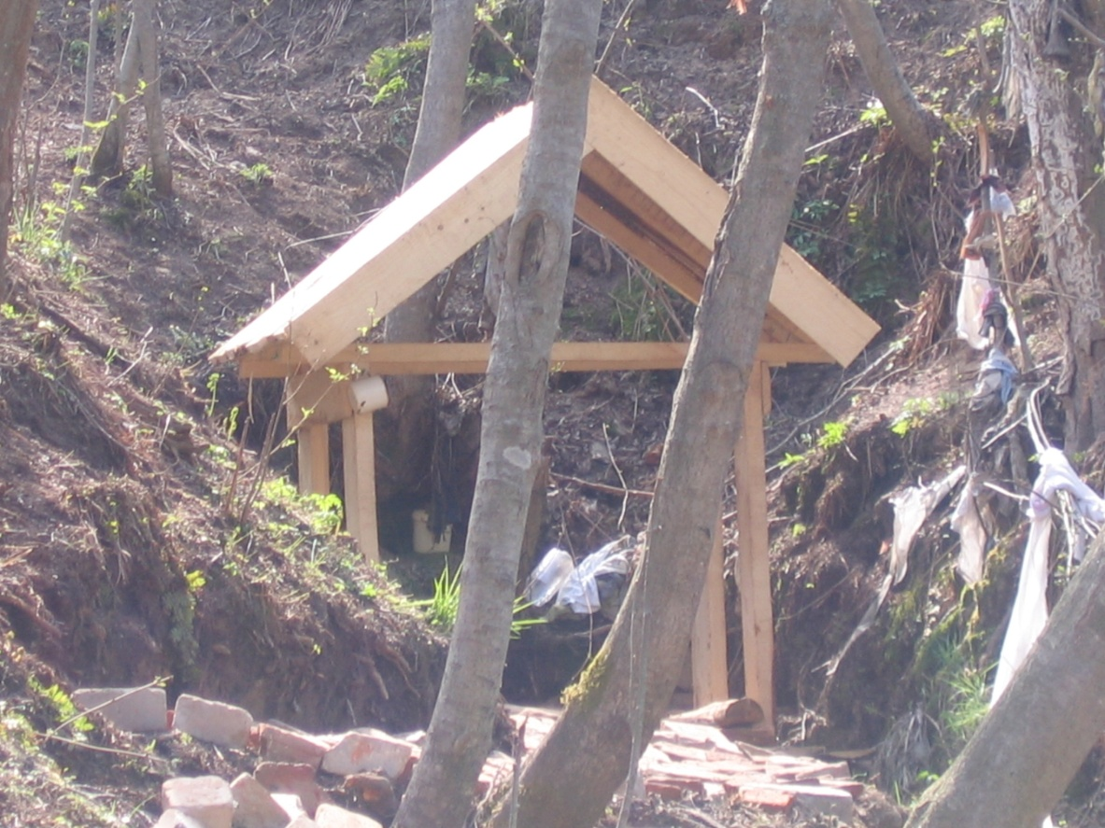
Социальный проект «Живи, Святой ручей!»

Slide 8
«… Там вода быстрая и чистая, как слеза, идущая, кажется, из самых глубин земли.»
Я родниковую струю
В ладони зачерпну,
Я воду из Святого ручья пью,
Святую тишину.
Дулина Л.Я.,
ветеран труда,
старожил д. Усвятье

Slide 9
Дмитракова Александра Никитична

Slide 10
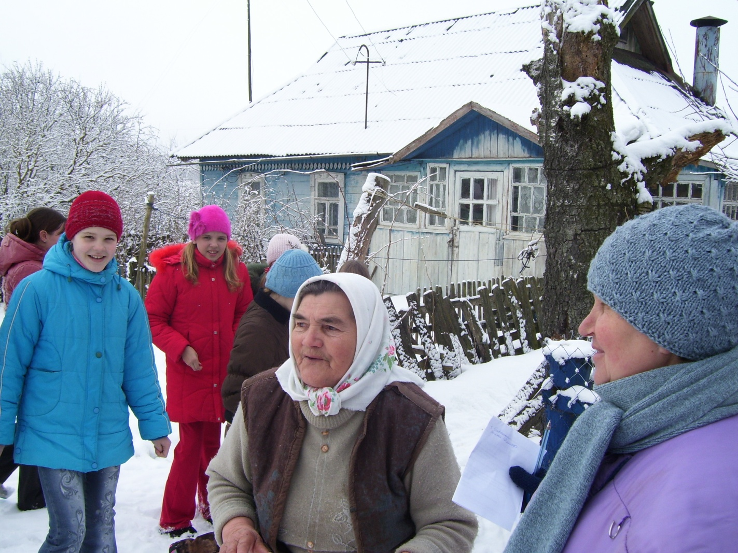
На краю деревни под названием «Рачевка» живёт Савкина Нина Дмитриевна

Slide 11
Фрагмент свадебного обряда на музейном уроке «Крестьянская изба- обитель гармонии и счастья»

Slide 12
Танец «Ойра»

Slide 13
Музейный урок «Крестьянская изба-обитель гармонии и счастья» Обряд переселения домового. ( записан в д.Волково Усвятского сельского поселения)

Slide 14
Музейный урок «Гости на порог- счастье в дом»

Slide 15
Выступление на этнографическом форуме

Slide 16
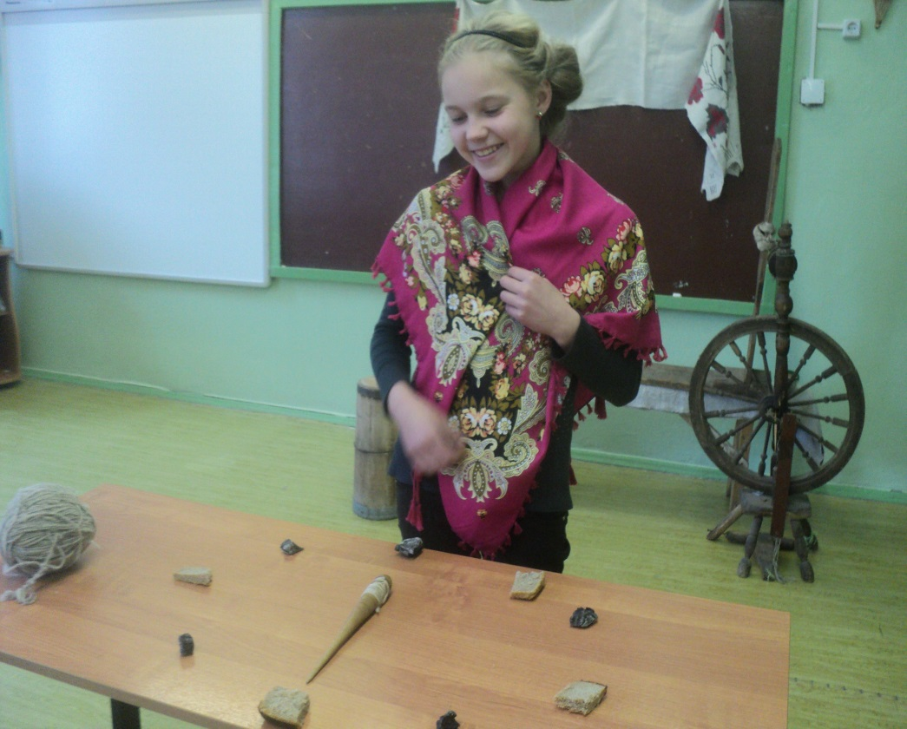
Музейный урок «Крутись, вертись, веретено»

Slide 17
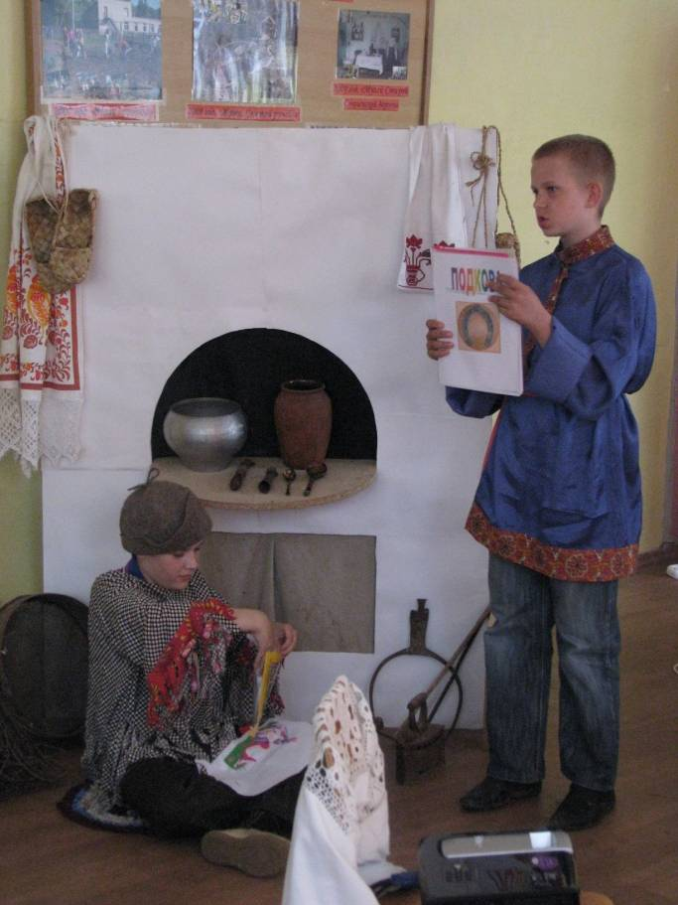
Исследовательская работа «Подкова. Истоки суеверия»
Была ты, подкова, рабочей, а теперь стала охранной.
Защити мой дом от злых сил, наполни любовью и счастием.

Slide 18
Урок народоведения «Раз в крещенский вечерок…»

Slide 19
Подблюдные песни

Slide 20
В старом быту на Крещение (в ночь с 18 на 19 января) отмечался третий сочельник. Сочельник (канун праздника). Происходит это слово от названия каши- коливо (или сочиво). Отсюда и пошло название праздника- Сочельник.

Slide 21
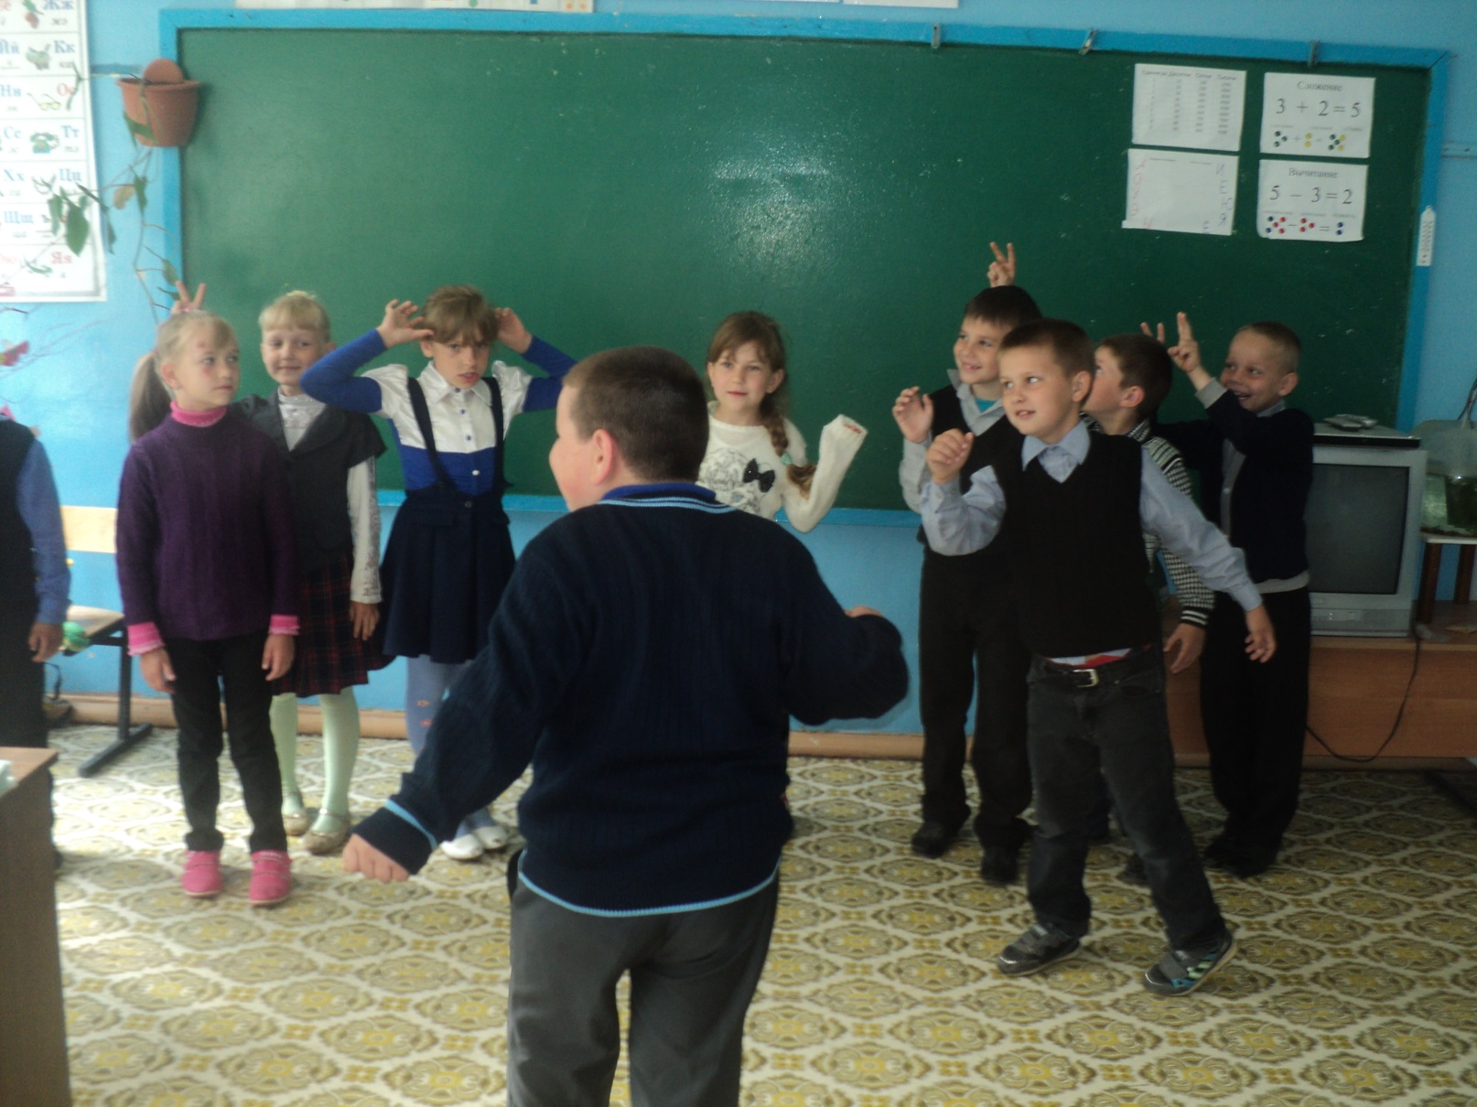

Slide 22
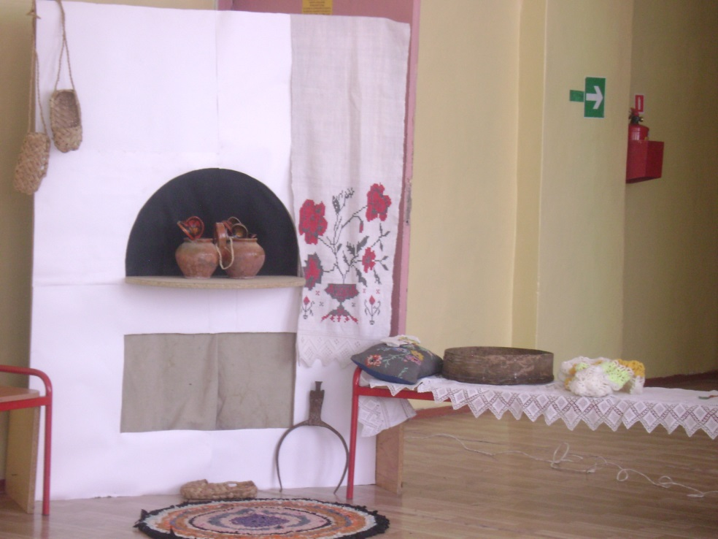
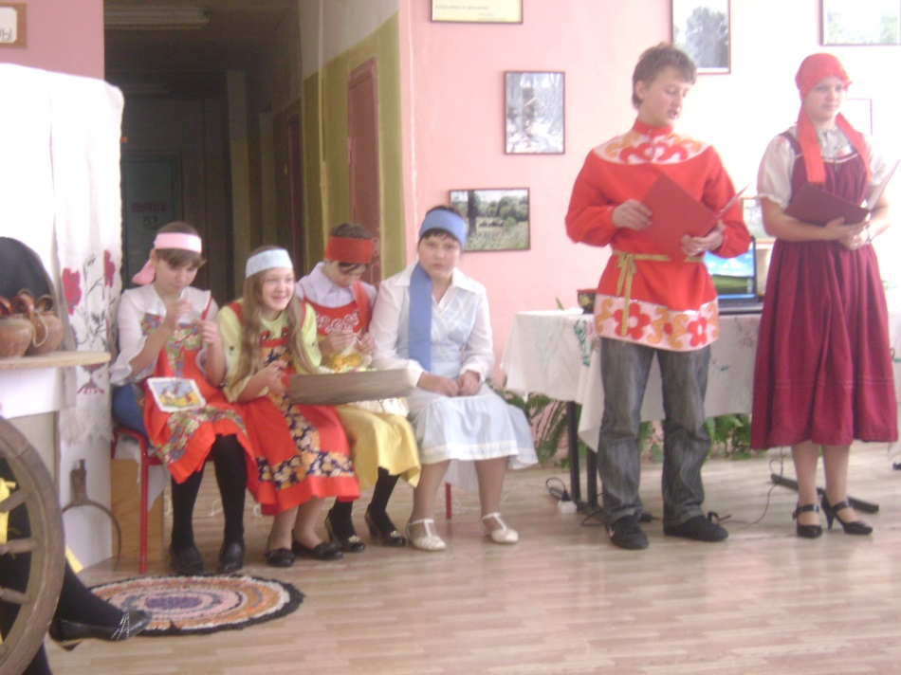
Фольклорные посиделки

Slide 23
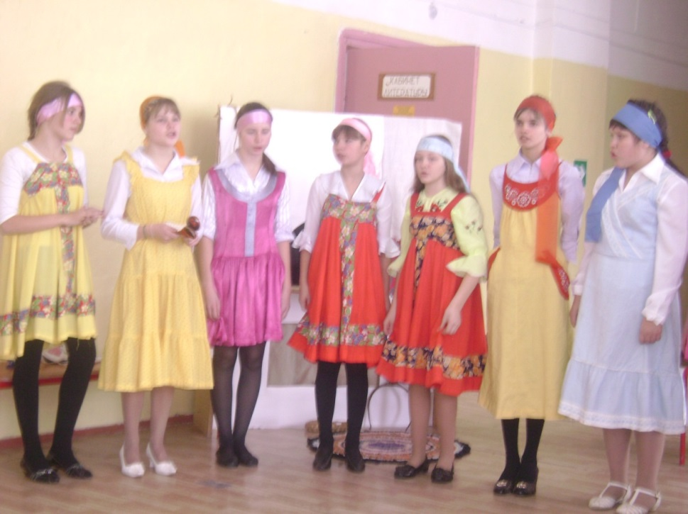
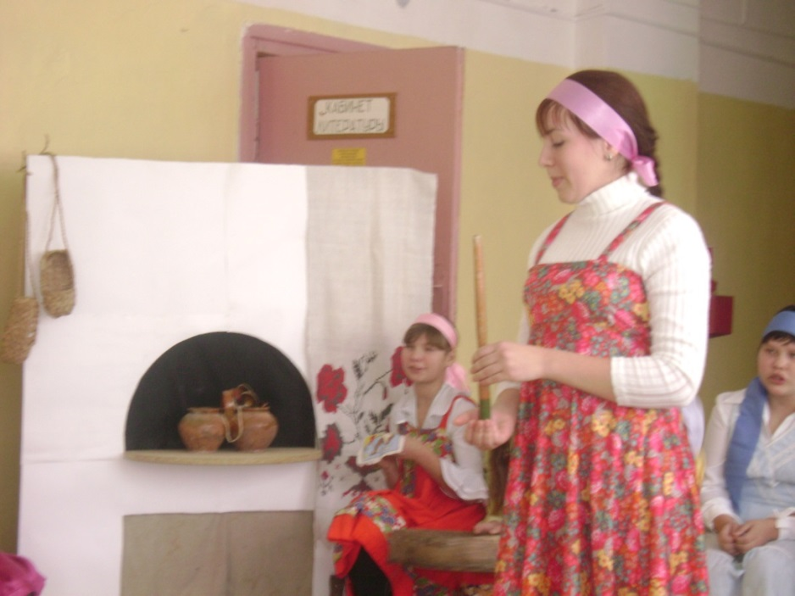
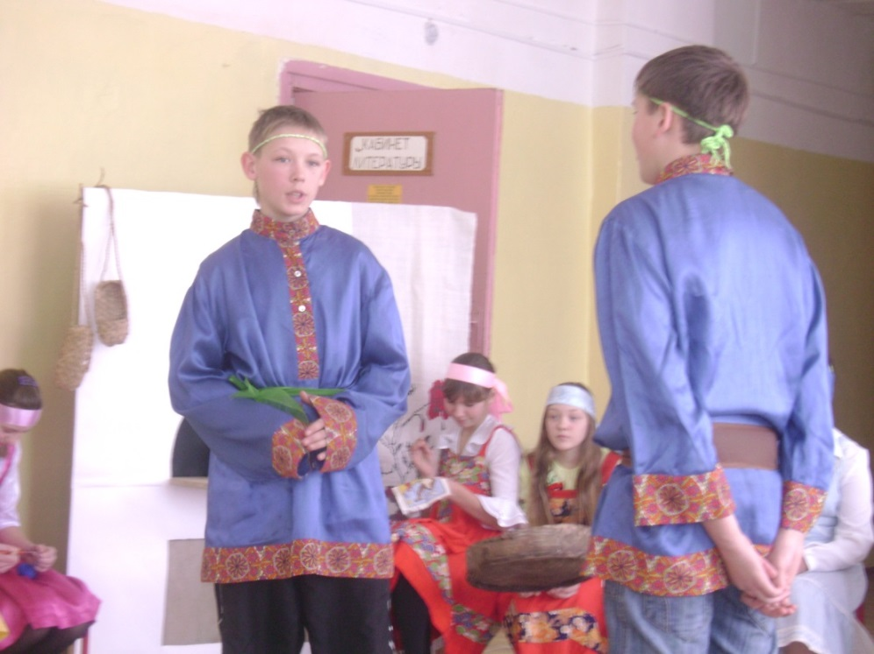

Slide 24
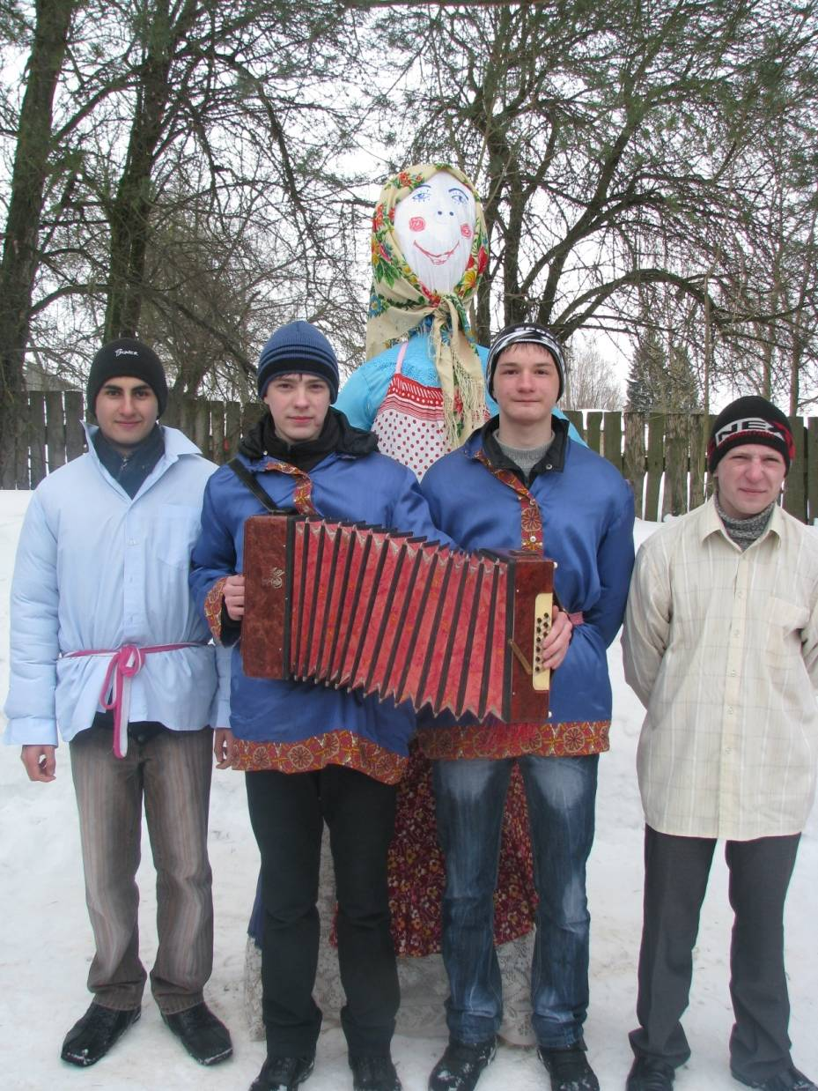
Масленичные частушки

Slide 25
Обряд «Сжигание чучела» Дети поют песню «Маслена, маслена, где ж это видно..»

Slide 26
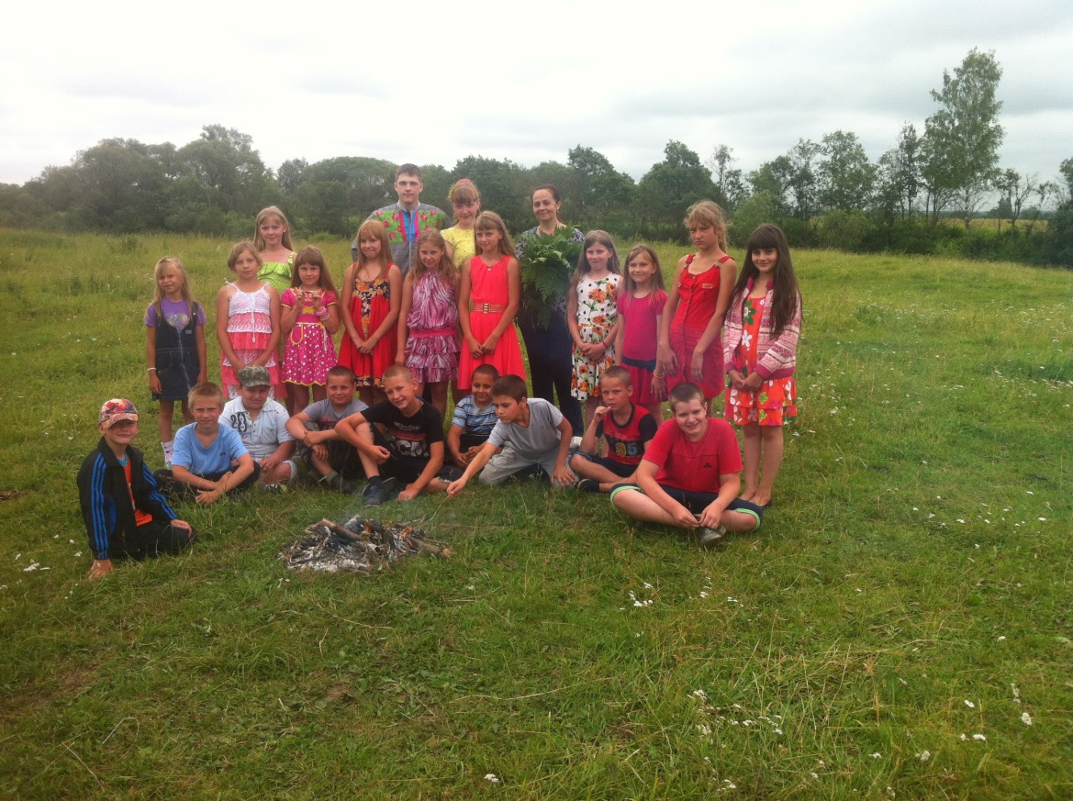
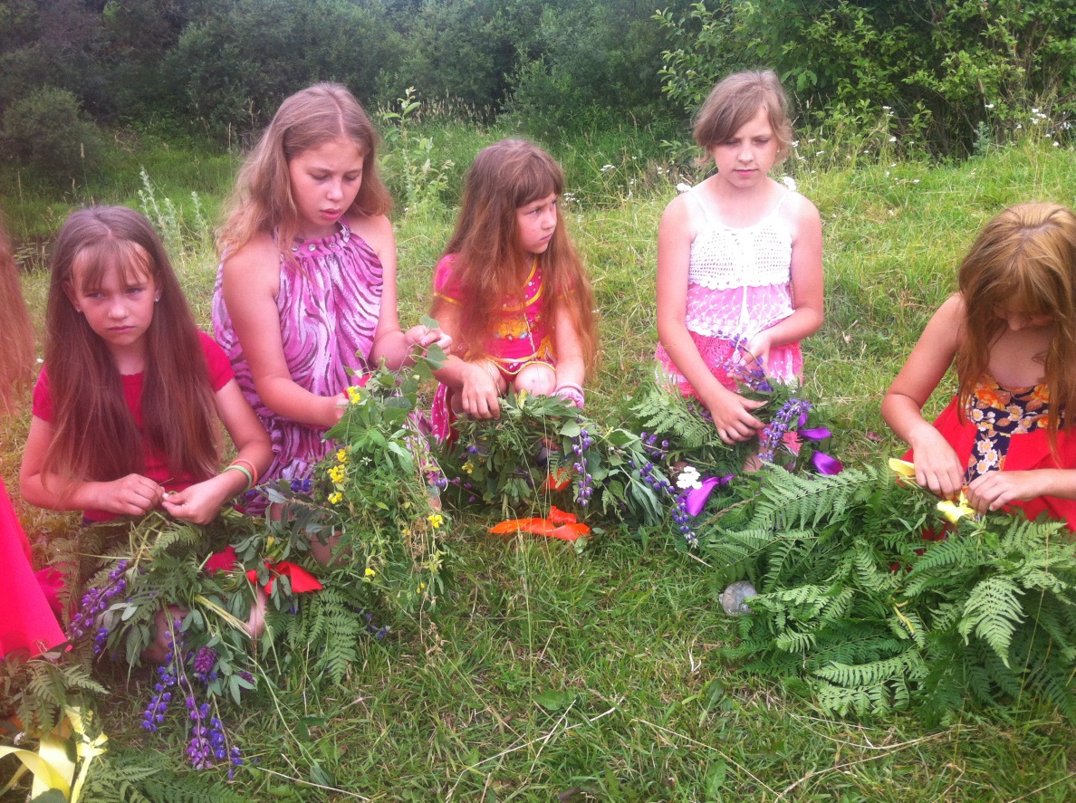
Иван Купала

Slide 27
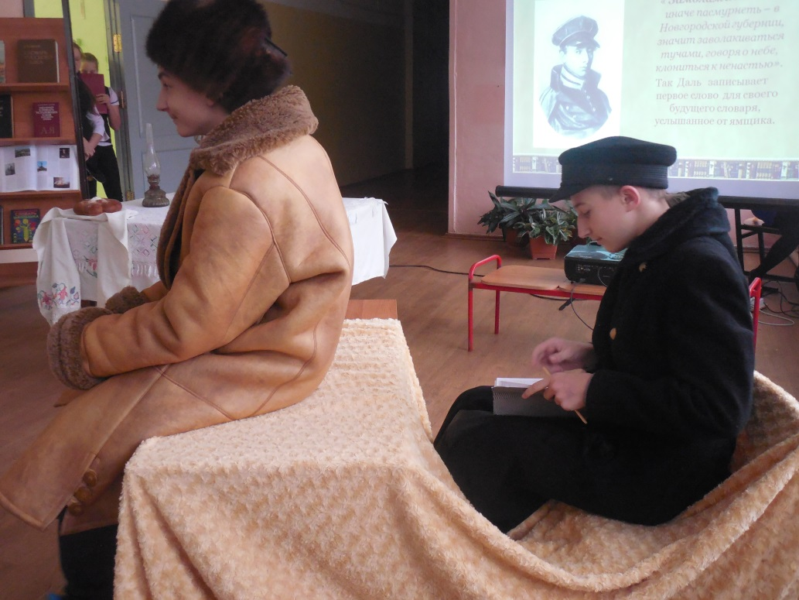
Литературное кафе « Любитель русского слова»

Slide 28
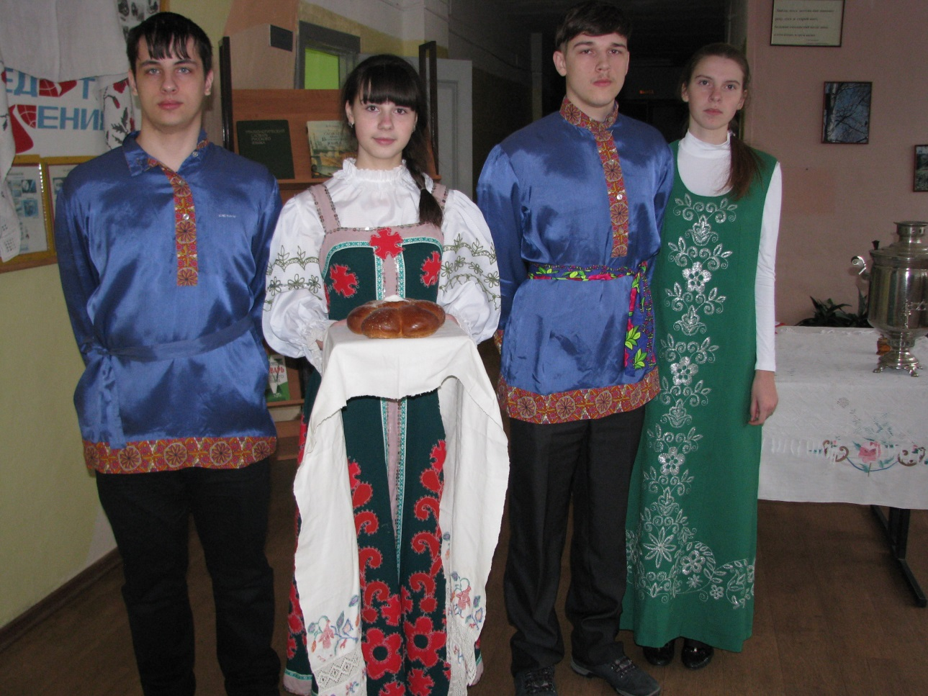

Slide 29
Мини-словари территориальной лексики

Slide 30
Кошелева Соломония – мастерица прядения на веретене

Slide 31
Выставка «Фольклор родного края»

Slide 33
Статья в районной газете «Край Дорогобужский»

Slide 34
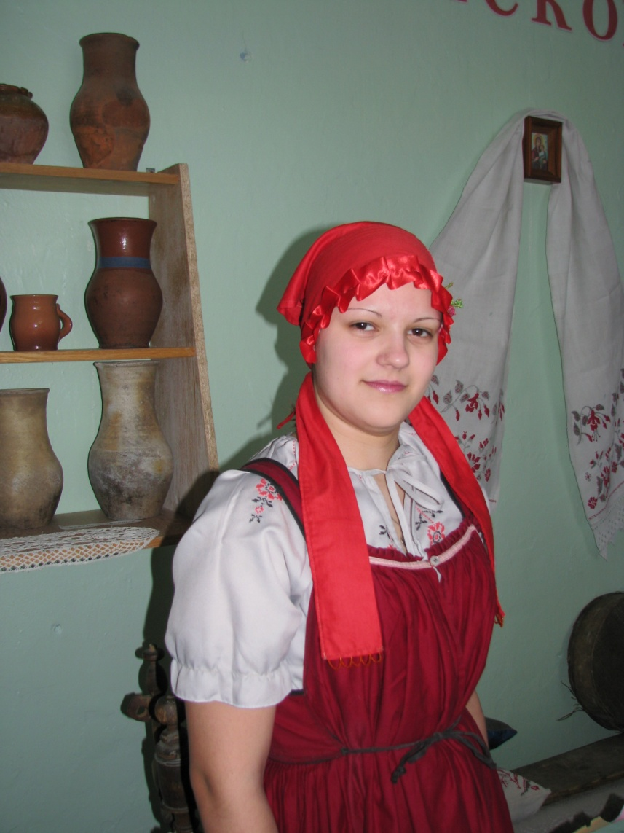
Выступление Бодренковой Дианы на Дне науки

Slide 35
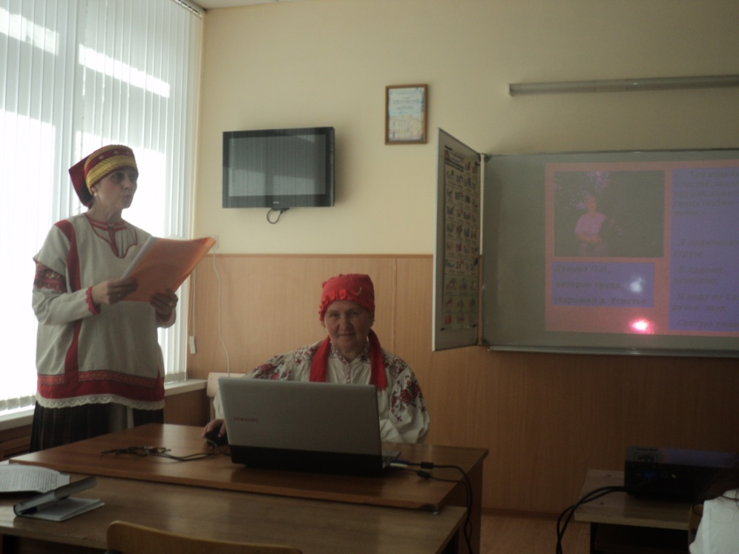
Выступление на международной научно-практической конференции «Русский фольклор: проблемы исследования и преподавания в современной школе»

Slide 36
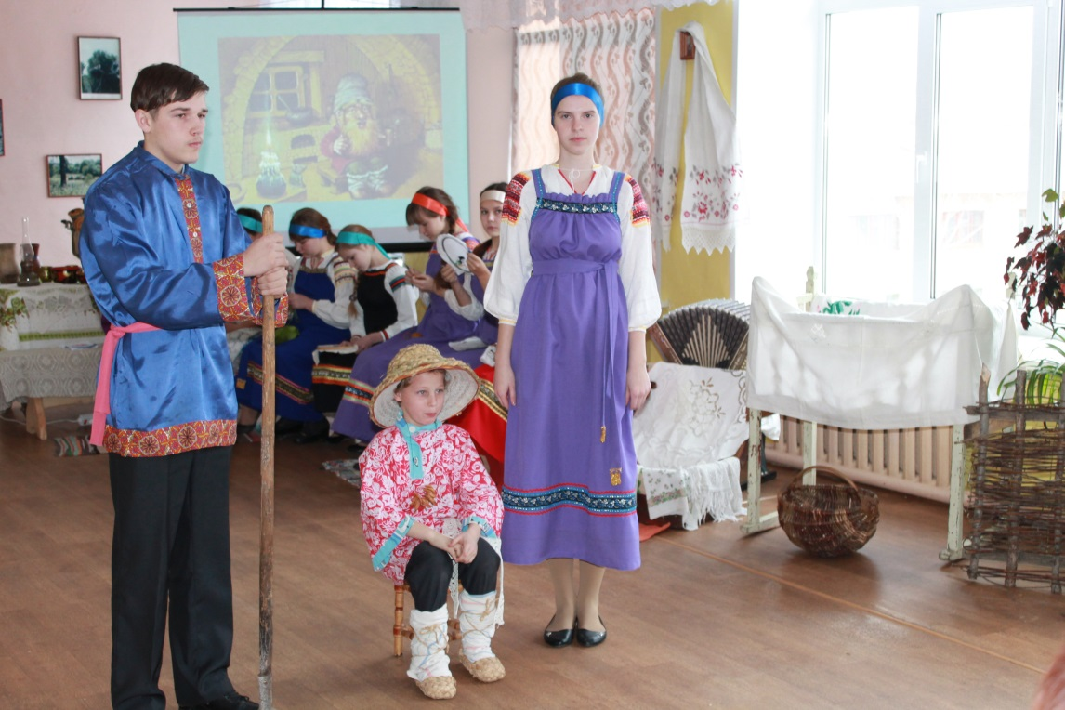
Выступление на областном форуме победителей профессиональных конкурсов

Slide 37
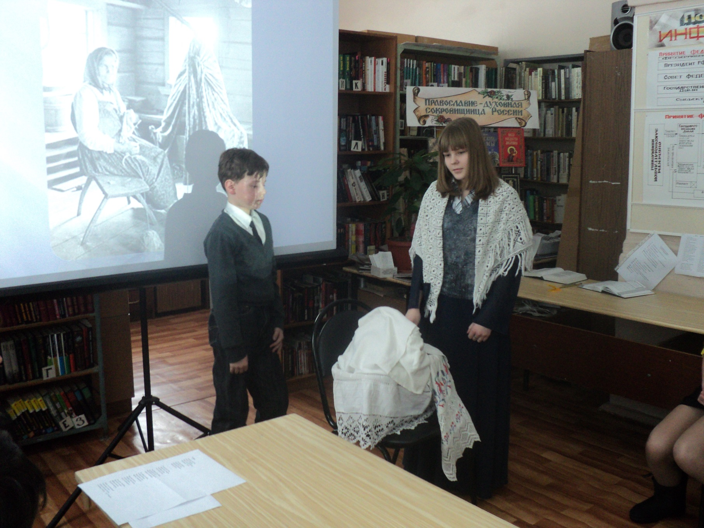
Центральная библиотека г. Дорогобуж Выступление на празднике «Слов русских золотая россыпь»

Slide 38
Что делает нас гражданами своей страны?
Любовь к языку, память о прошлом, русский дух и, конечно же, знание традиций, обрядов, фольклора.

Slide 39
Спасибо за внимание!

